Slide 1
ANGULAR FUNDAMENTALSParte 3
Alejandro Coves Vives

Slide 2
01
02
Contenido
03
04
Forms
Services
Uso de formularios, ngModel, formulario completo, control state, control validity
Creación y uso de servicios
HttpCalls
Pipes
Llamadas a api para obtener datos de back
Creación de pipes para transformación de datos y uso

Slide 3
05
Contenido
Routing
Iniciación al enrutado en angular

Slide 4
01
Forms
Uso de formularios. Dos tipos

Slide 5

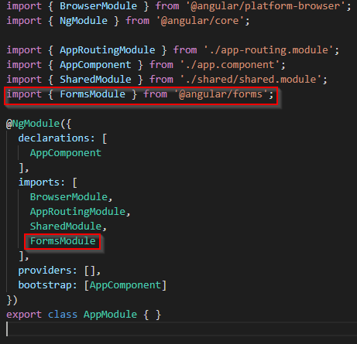
Forms. Necesario para empezar (donde se encuentre tu formulario hará falta

Slide 6
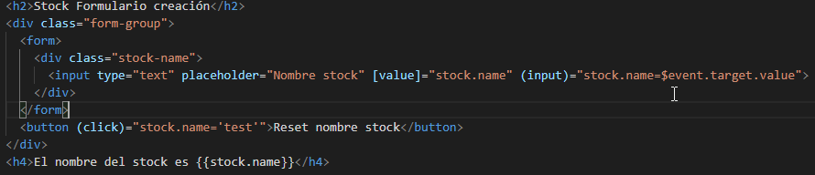
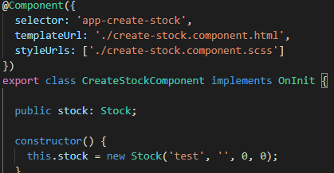
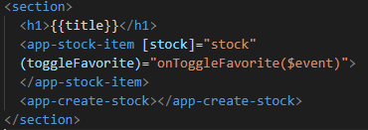
Forms
Para hacer un formulario lo primero que haremos:
Creamos un componente para crear stocks (create-stock.component por ejemplo.
Lo ponemos debajo del stock-item que tenemos
Añadimos un pequeño input para el nombre

Slide 7
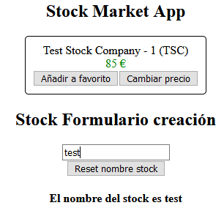
Forms
Con esto tendremos un formulario de la siguiente manera:
Cambiaremos la propiedad del stock name con el input de nuestro formulario pero no estará vinculada intrínsecamente.

Slide 8
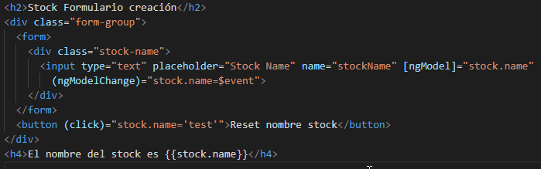
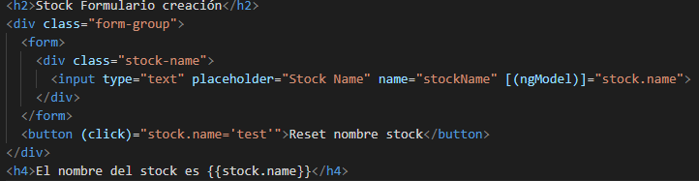
NgModel
Una de las maneras para realizar formularios con angular:
Necesario FormsModule para que input tenga la directiva de ngModel.
Si lo ponemos de one-way-binding solo actualizará el valor del model si lo seteamos al cambiar con algún output del input o desde fuera.
Con two-way-binding se actualizará automáticamente.
One way
Two way

Slide 9
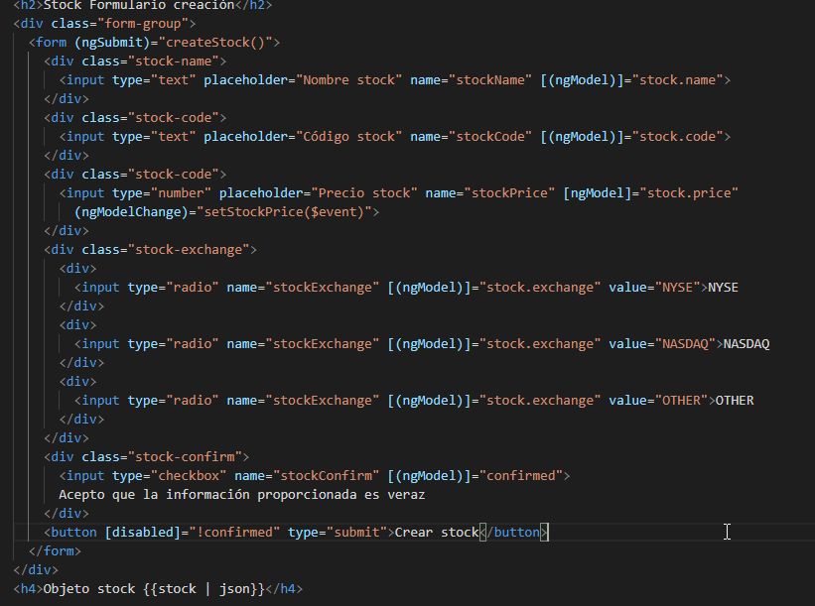
Formulario completo con ngModel

Slide 10
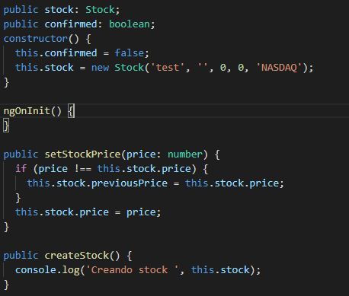
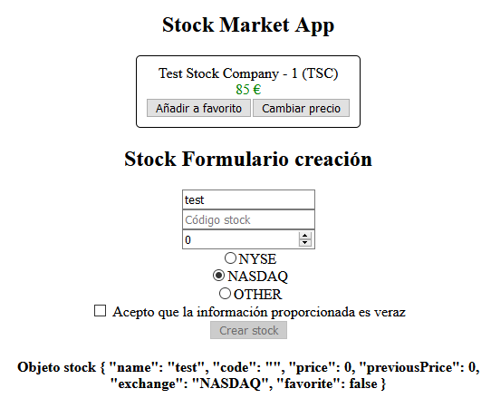
Formulario completo con ngModel

Slide 11
ngModel: Formulario completo
Con este ejemplo podemos ver varios casos:
Controlamos el submit con el botón a través del output ngSubmit
Controlamos también el precio anterior y el actual con el ngModelChange
Cotrol de readio buttons con ngModel
Control de checkbox a partir de ngModel
Deshabilitar el formulario hasta que se acepten los términos.

Slide 12
¿Y sobre los select/combos?

Slide 13
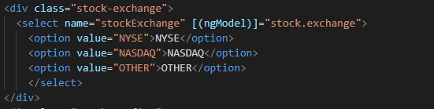
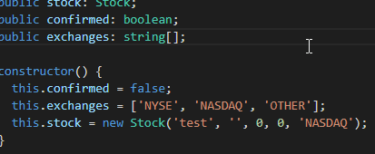
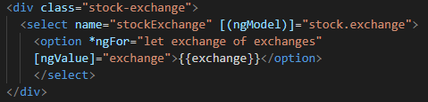
Select. Dos maneras

Slide 14
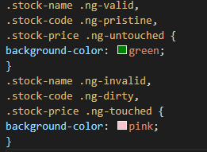
Control State
Podemos conocer el estado de los campos del formulario.
Para hacerlo visible vamos a cambiar las clases del css y el propio html

Slide 15
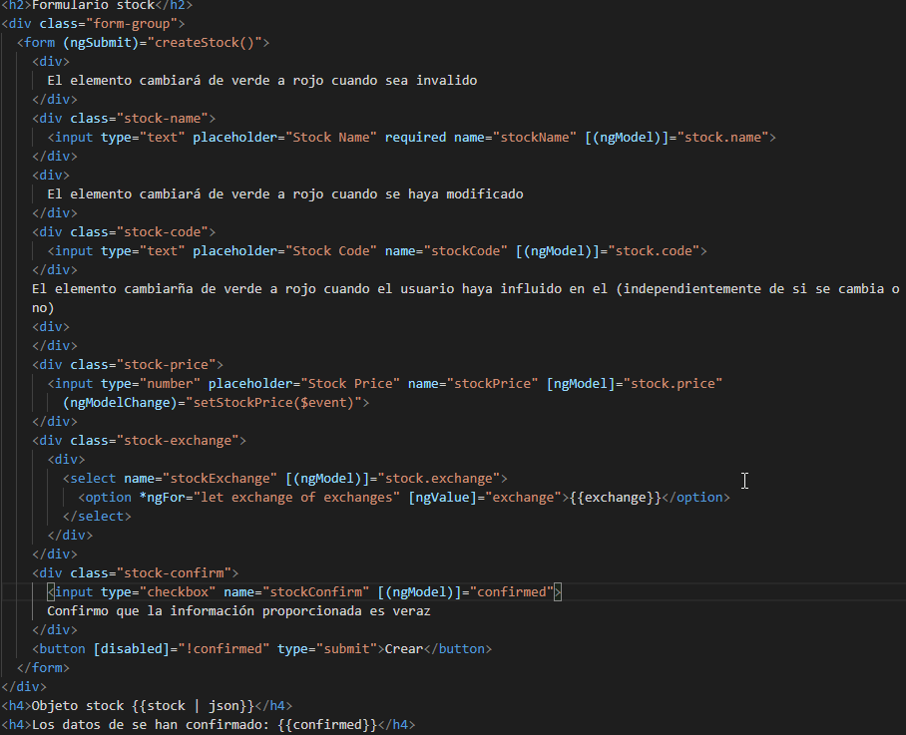
Control state

Slide 16
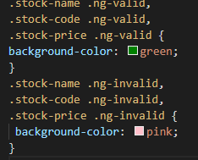
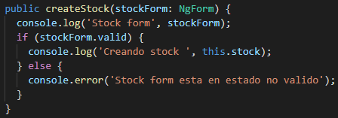
Control Validity
Es muy necesario conocer si nuestro formulario es valido o no para poner controles y avisos sobre el.
Vamos a cambiar el css y un poquito nuestro formulario para comprobarlo

Slide 17
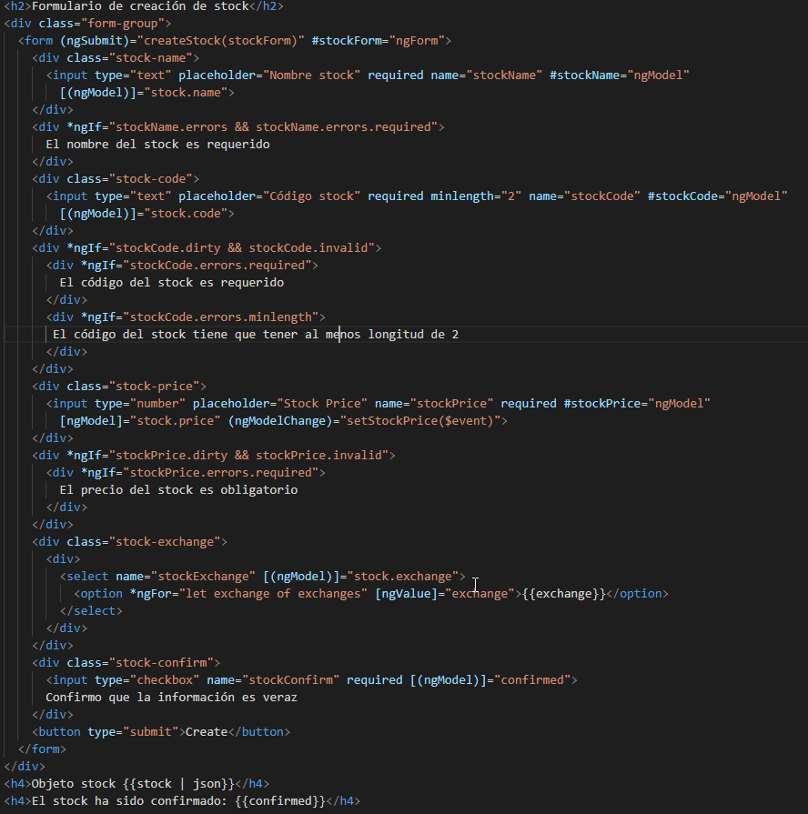
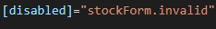
Control state

Slide 18
Forms Reactive
Los formularios reactivos son otra manera de realizar formularios.
Toda la lógica de controles de estados y validaciones pasa al controlador (.ts) en lugar de al html.
Los formularios se quedan más limpios y mantenibles y son muy potentes a la hora de realizar validaciones dinámicas.
Por desgracia en este curso no da tiempo a verlos (a no se que acabemos pronto) y se darían en el siguiente curso de angular

Slide 19
EJERCICIO!
Con todo lo visto hasta ahora y el ejercicio anterior:
Crean un nuevo componente que permita añadir productos
Crean un formulario que permita introducir nombre, precio, url de imagen y si esta o no a la venta. Usa ngModel con two-way-binding (o si ya los has utilizado y te ves capaz formsReactive).
Haz todos los campos requeridos e intenta añadir una validación de pattern con una regex básica a la url de imagen.
Muestra mensajes de error pero solo si se han editado los cambios o después del primer submit.
Añade botón para limpiar el formulario (reset)
Añade control del botón de submit para cuando el formulario sea valido
Añade el producto creado al array de forms para que se muestre y resetea el formulario una vez añadido

Slide 20
02
Services
Creación y uso de servicios

Slide 21
¿Qué son y para que sirven los servicios en Angular?

Slide 22
Servicios
Son ficheros que están como a una capa por encima
Se suelen usar por lo siguiente:
Para la obtención de data del servidor (encapsulando su lógica)
Para la encapsulación de lógica que se vaya a reutilizar en varios componentes o para liberar de carga de lógica a un componente que empieza a tener demasiadas líneas de código.
Para compartir datos entre componentes, permiten guardar información y setear información en ellos

Slide 23
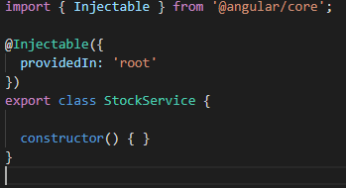
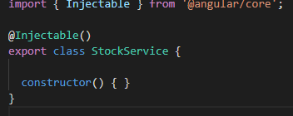
Servicios
Vamos a crear un servicio: ng g service shared/services/stock (si queremos una carpeta para stock ponerle ng g service shared/services/stock/stock)
Para aplicaciones pequeñas se puede dejar providenIn: ‘root’ pero para aplicaciones grandes es mejor que cada servicio vaya en el provider de su módulo correspondiente y quitar esta etiqueta.
Se instancian por inyección de dependencias en el constructor, se puede hacer un new del servicio pero habrá que pasarle las dependencias.

Slide 24
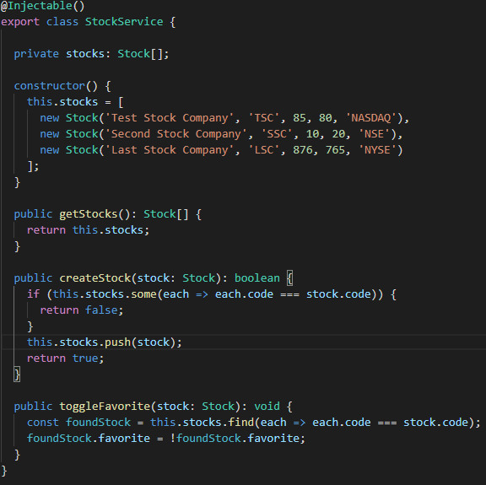
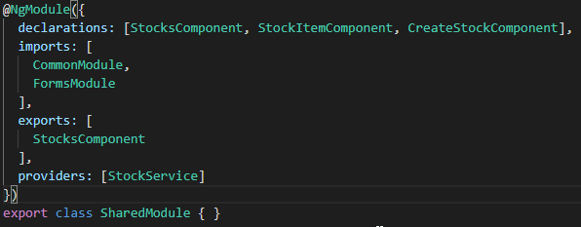
Servicios

Slide 25
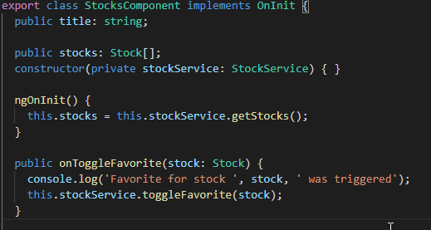
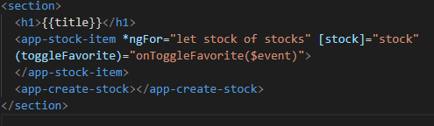
Servicios

Slide 26
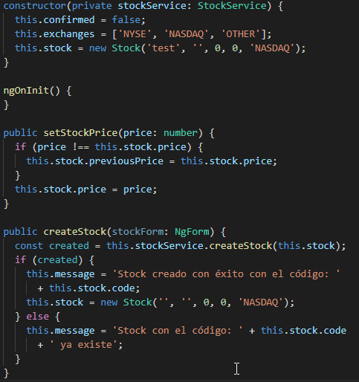
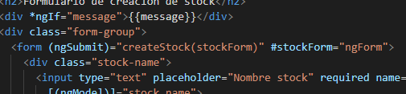
Servicios

Slide 27
EJERCICIO!
Con todo lo visto hasta ahora y el ejercicio anterior:
Crean un nuevo servicio para ProductListComponent.
Ponerlo en los providers e inyectarlo por dependencias en los sitios que toquen para su uso.
Pasar la lógica de los otros componentes al servicio.
Permitir también añadir productos y que se vean al igual que en el ejemplo

Slide 28
03
HttpCalls
Llamadas a api para obtener datos de back

Slide 29
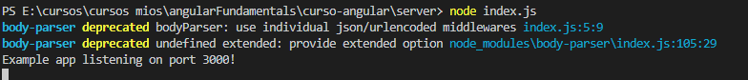
Nota!
Para la explicación de las llamadas http se levantará un pequeña instancia de node en el puerto 3000 que os paso.
Simplemente instalamos dependencias con npm i y ponemos el comando node index.js

Slide 30
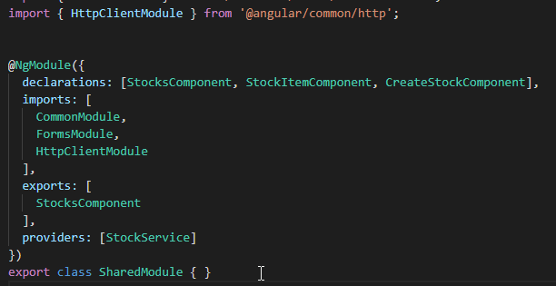
HttpClientModule
Para poder hacer llamadas http necesitamos importar el modulo HttpClientModule en nuestro módulo.

Slide 31
HttpClientModule
Crearemos un fichero proxy.conf.json para redirigir las peticiones al lugar correcto.
Cambiaremos el start de la aplicación para hacer que use el fichero de proxy
Para el ejemplo primero cambiaremos el modelo de stock para hacerlo una interface.
Después cambiaremos el servicio de stocks para que haga llamadas a la api en lugar de mantenerlo en memoria los datos y cambios.
Después adaptaremos los ficheros para que utilicen el servicio de manera asíncrona.

Slide 32
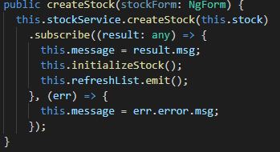
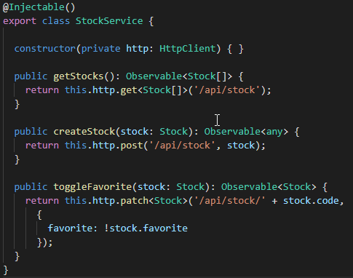
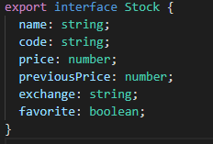
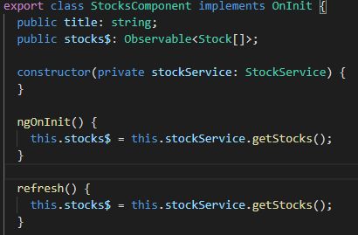
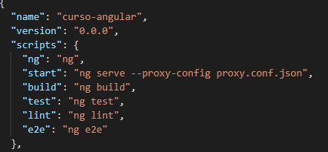
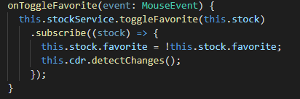
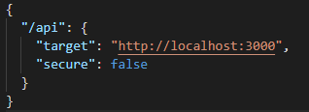
HttpClient
Fichero proxy.conf.json

Slide 33
HttpClientModule
Hay muchas opciones para las cabeceras y las llamadas y para pasar datos de manera más compleja pero eso se dará en el siguiente curso de angular.
También se pueden crear interceptors para las llamadas para que siempre se metan en las cabeceras ciertos parámetros o identifiquen todas las respuestas ko para mostrar por pantalla mensaje o hacerlo lo que se tenga que hacer de manera genérica (también para curso avanzado)

Slide 34
EJERCICIO!
Haz lo mismo pero para el ejercicio anterior realizado

Slide 35
04
Pipes
Creación de pipes para transformación de datos y uso

Slide 36
Pipe
Son clases que sirven para transformación de datos, ya sea en la vista o en el componente.
Necesario ponerlos en providers para su uso.
Tres muy utilizados son el DatePipe, CurrencyPipe y DecimalPipe
Se pueden hacer pipes custom y angular CLI los soporta para su creación

Slide 37
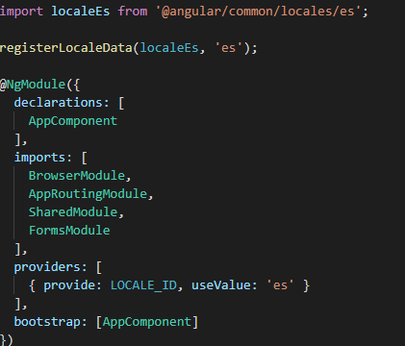
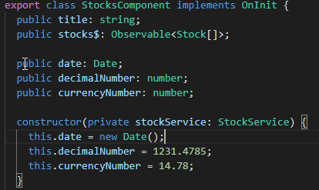
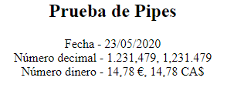
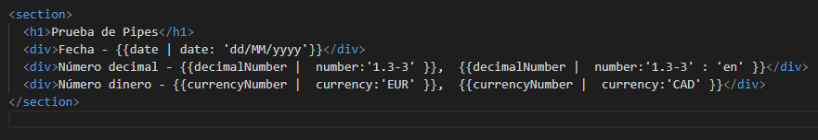
Pipes. Ejemplos de existentes

Slide 38
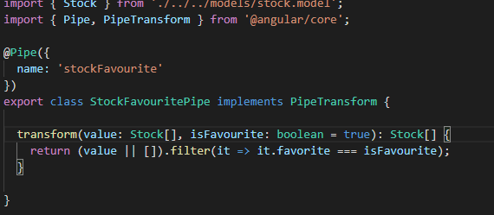
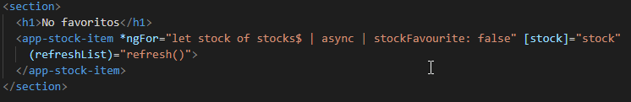
Pipe custom
Para crear un nuevo pipe angular CLI tiene una instrucción: ng g pipe shared/pipes/stock-favourite/stock-favourite
Hay que poner dicho pipe en los providers para poderse utilizar y tiene que declararse.
El value es sobre lo que va a incidir, el return lo que devolverá y se le pueden poner tantos parámetros más como se quiera al transform

Slide 39
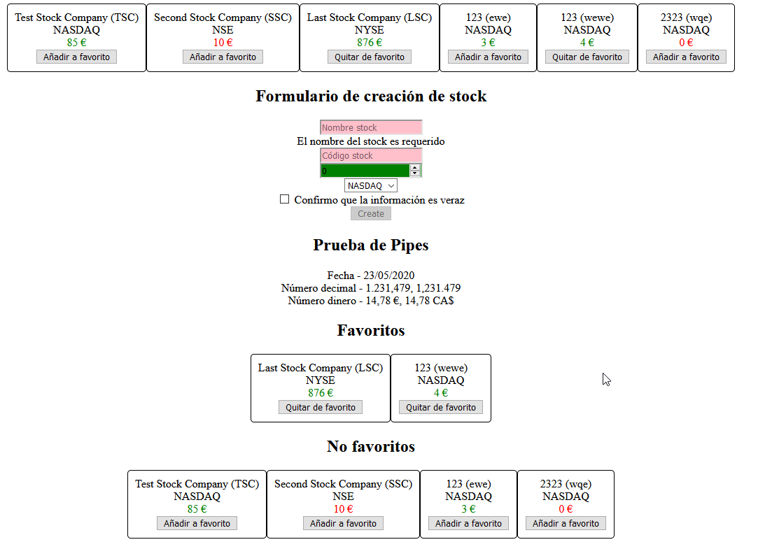
Pipes custom

Slide 40
EJERCICIO!
Ahora vamos a crear para el ejercicio que estamos realizando un pipe que filtre por el precio, por aquellos que sean mayores, iguales o menos al precio que le pasemos.
Utilizaremos dos parámetros de entrada, tipo (para ver si mayor, igual o menor) y la cantidad.

Slide 41
05
Routing
Iniciación al enrutado en angular

Slide 42
Routing
Sirve para navegar por la aplicación, de manera dinámica a través de rutas.
Estas rutas deciden que componente se va a mostrar.
Se puede navegar tanto desde el html como desde el componente.
Se pueden parametrizar las rutas para leer datos de ellas (se vera en el curso avanzado)
Se pueden poner guards para no dejar acceder a rutas en función de las condiciones que se estimen (se verá en el curso avanzado)

Slide 43
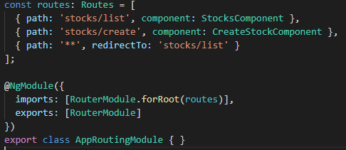
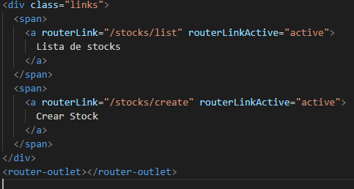
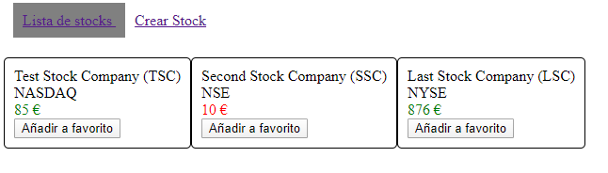
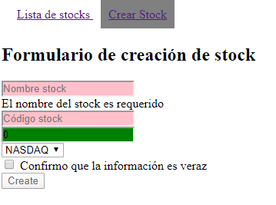
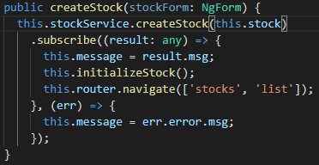
Routing

Slide 44
EJERCICIO!
Haz lo mismo pero para productos.
Puedes usar cualquier otro nombre de ruta que quieras pero que sean descriptivos

Slide 45


AHORA SI! FIN!

